Slide 2
陪著
陪着

Slide 3
小吃部
部分

Slide 4
身 體
身 体

Slide 5
剛才 刚才
剛上市 刚上市

Slide 6
人類 人类
水果類 水果类

Slide 7
紅燒豆腐
红烧豆腐
發燒 发烧

Slide 8
炒飯 炒饭
炒麵 炒面

Slide 9
排骨湯 排骨汤
骨頭 骨头

Slide 10
零 食
零 分

Slide 11
葡萄乾 葡萄干
很乾 很干

Slide 12
麵包 面包
牛肉麵 牛肉面

Slide 13
付 錢
付 钱

Slide 14
手推車 手推车
向外推 向外推

Slide 15
健身房
健康
康復 康复

Slide 16
管 理
吸 管

Slide 17
第六課
怎樣吃才健康

Slide 18
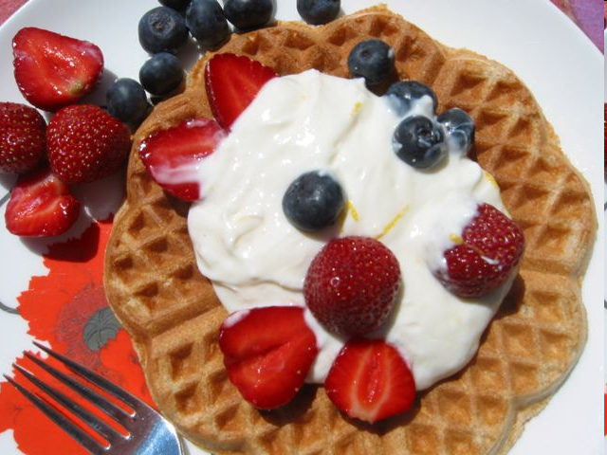
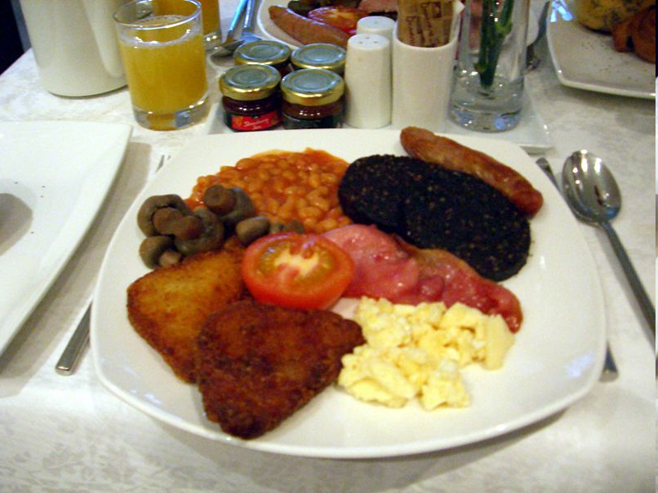
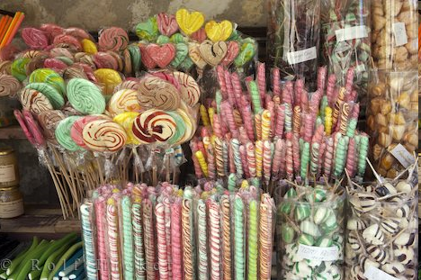
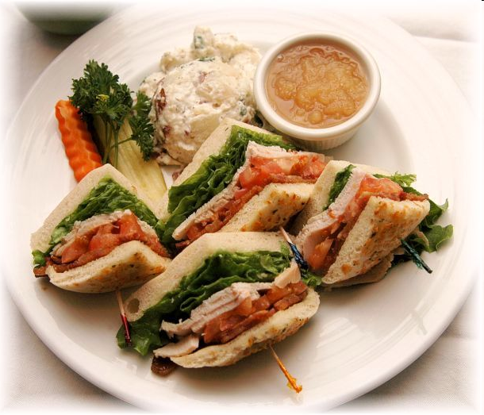
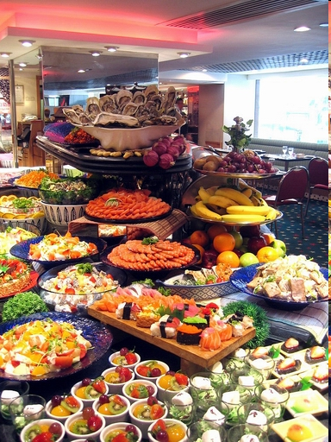
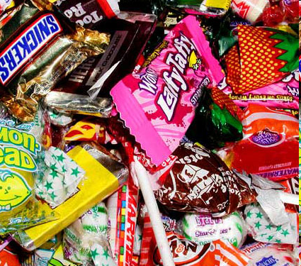
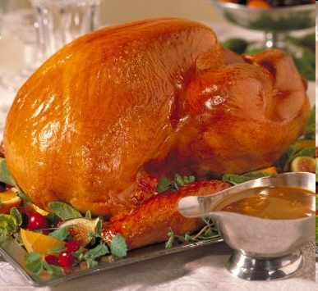
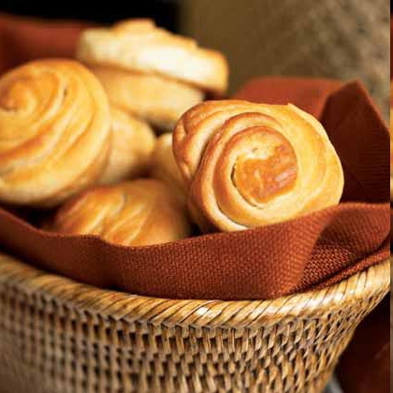
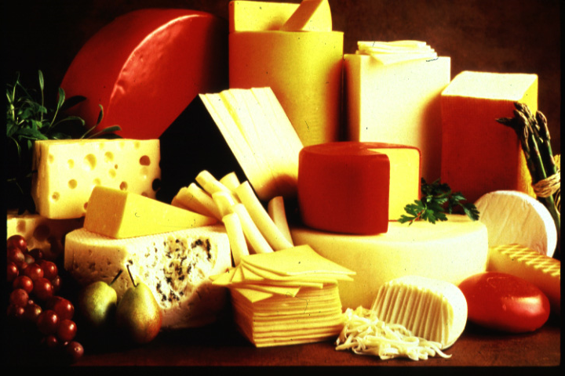

Slide 19
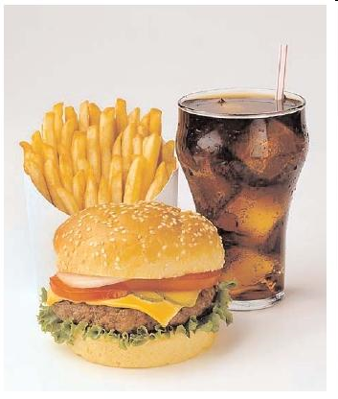
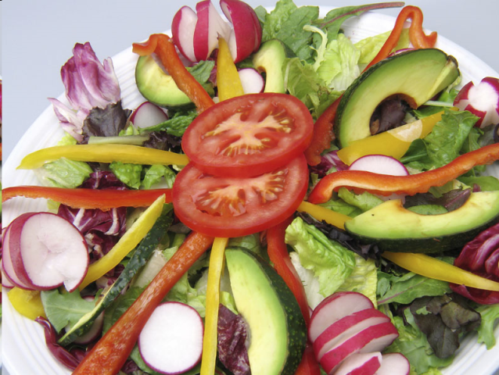
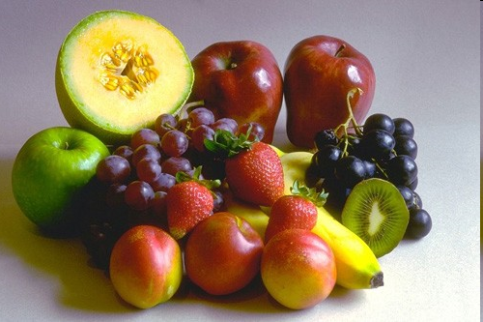
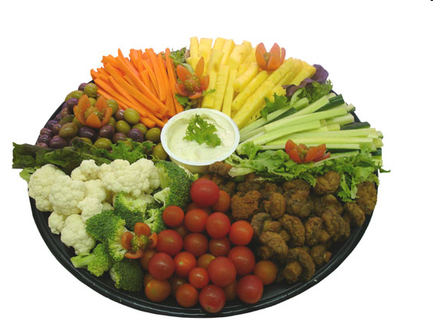
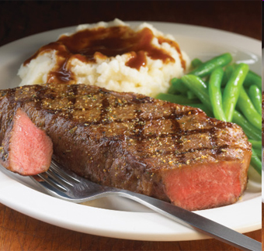
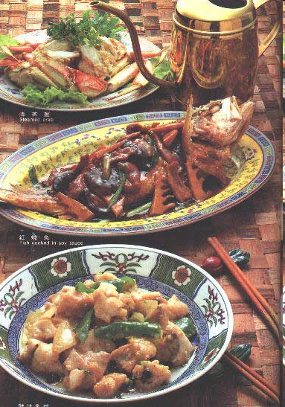
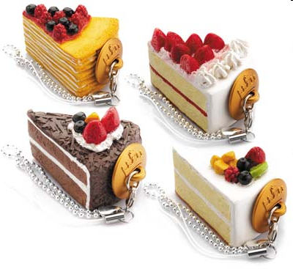
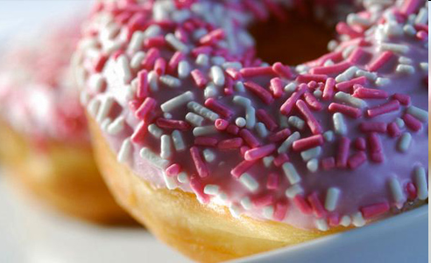

Slide 20
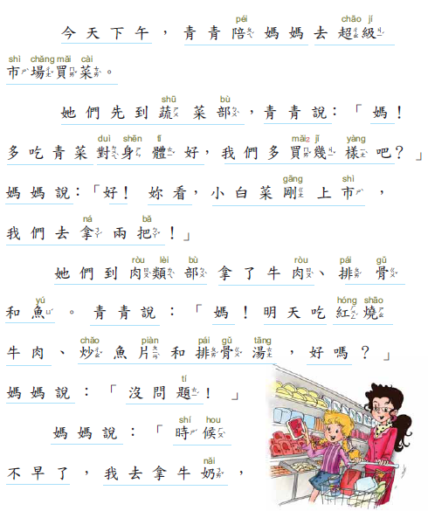

Slide 21
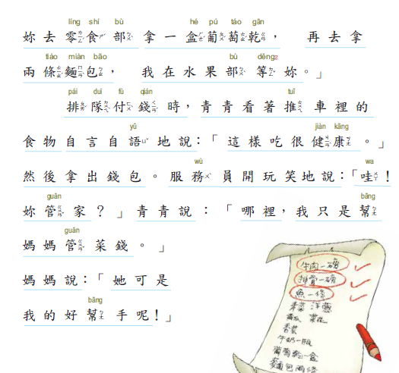

Slide 22
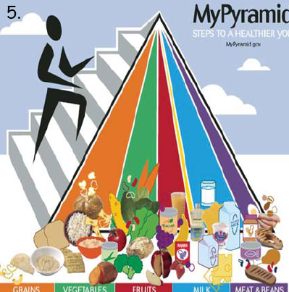
故事：
食物金字塔

Slide 23
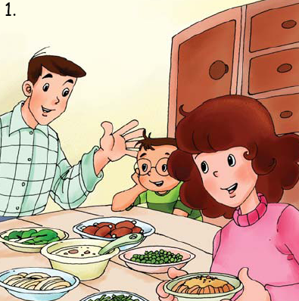
晚饭时，爸爸看见满桌子菜，说：“…”爷爷说:“…”
晚飯時，爸爸看見滿桌子菜，說：“…”爺爺說:“…”

Slide 24
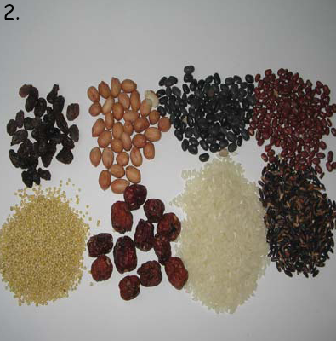
妈妈说：“今天的腊八粥里有……”
媽媽說：“今天的臘八粥裡有……”

Slide 25
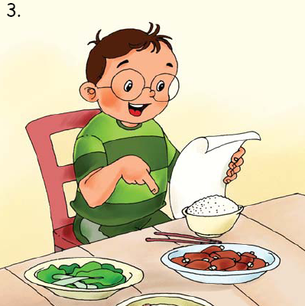
友友拿出一张讲义，他指着食物说：“…”
友友拿出一張講義，他指著食物說：“…”

Slide 26
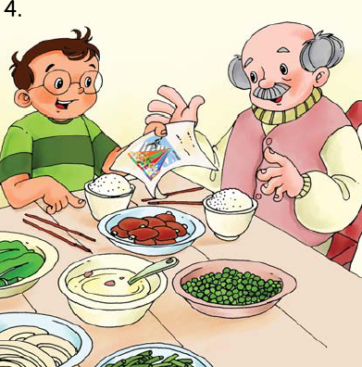
爷爷问:“…”友友说:“食物金字塔。老师说，…”
爺爺問:“…”友友說:“食物金字塔。老師說，…”

Slide 27
金字塔分六部分:
金字塔分六部分:

Slide 28
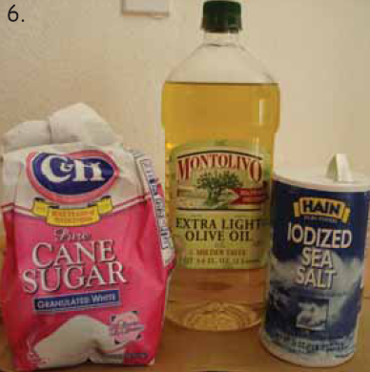
黄色部分代表…,老师说，…
黃色部分代表…,老師説，…

Slide 29
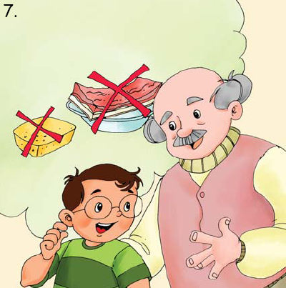
爷爷说：“老师说得…,脂肪就是…”
爺爺說：“老師說得…,脂肪就是…”

Slide 30
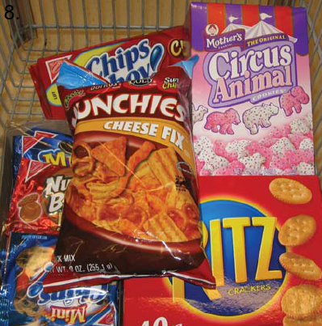
食品公司在零食里面加了…，所以要特别注意…
食品公司在零食裡面加了…，所以要特別注意…

Slide 31
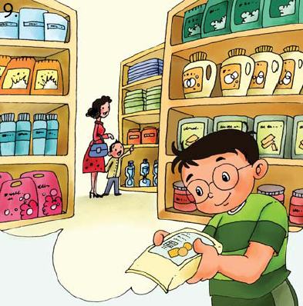
妈妈说：“友友，以后买什么…”友友说：“好啊！…”
媽媽說：“友友，以后買什麼…”友友說：“好啊！…”

Slide 32
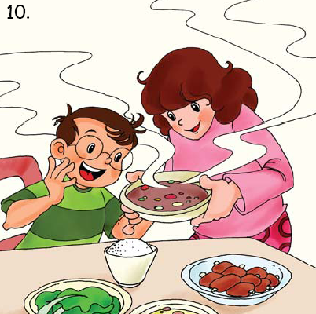
妈妈端出…，友友说：“哇！……”
媽媽端出…，友友說：“哇！……”

Slide 33
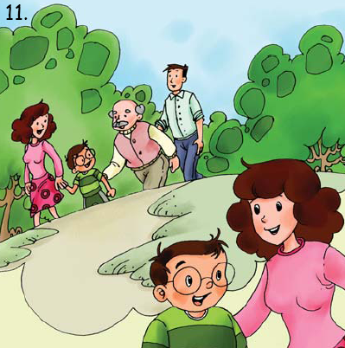
妈妈说：“多吃点!吃完饭后……很重要。”
媽媽說：“多吃點!吃完飯後……很重要。”

Slide 34
5W1H(分組討論,根據故事回答以下的問題)
1.When 時間：
2.Where 地點：
3.Who 誰：
4.What 什麼事：
5.Why 為什麼：
6.How 如何做：

Slide 35
游戏 遊戲
请将下面的食物分类到食物链里
請將下面的食物分類到食物鏈裡
面包 牛肉 黄豆 鸡肉 白菜 西瓜 牛奶 糖 玉米 起司 白饭 桃子 豆浆 青豆 面条 黄鱼 李子 玉米油 排骨 豆腐
麵包 牛肉 黃豆 雞肉 白菜 西瓜 牛奶 糖 玉米 起司 白飯 桃子 豆漿 青豆 麵條 黃魚 李子 玉米油 排骨 豆腐

Slide 36
課堂練習:DVD中Exercises 的 Exercise A to D

Slide 37
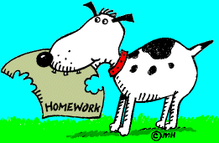
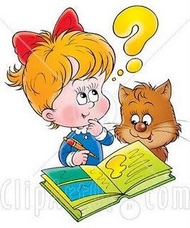
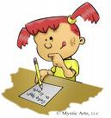
講解本週作業

